Slide 1
Фильтры Агеон в АРГО ИП Столярова Т.И.

Slide 2
У меня к вам есть новости

Slide 3
и несколько секретов. Вся сегодняшняя информация проверена за 15 лет моей научной работы и согласована с Минздравом.

Slide 4
Вы сами решите, хорошие это новости или очень хорошие.

Slide 5
Ошибка
Просто ошибка

Slide 6
И вам и мне рассказывали о семи смертных ошибках

Slide 7
И утаили, не сказали что смертный грех-ошибка всего один!!!!!

Slide 8
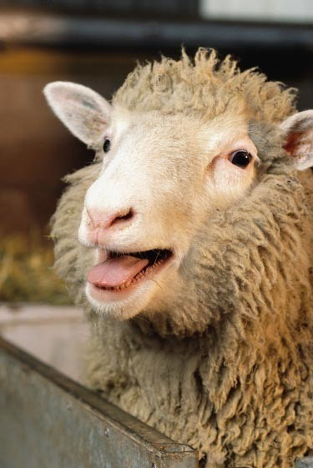
ЭТО НЕВЕЖЕСТВО – отсутствие знаний

Slide 9
Именно отсутствие знаний порождает остальные смертные ошибки.

Slide 10
Именно отсутствие знаний порождает остальные смертные ошибки.

Slide 12
Невежество может выглядеть так.

Slide 13
Или вот так

Slide 14
и очень модно

Slide 15
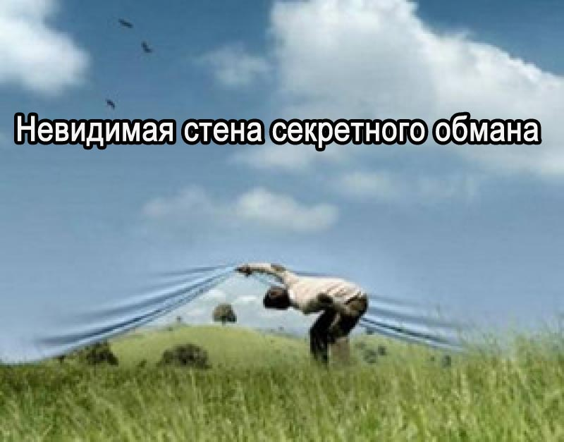
Это очень важный секрет!!!
Это очень важный секрет!

Slide 16
«-О-О- О!!! Если бы я знал это раньше!!!»

Slide 17
Если бы я знал!!......

Slide 19
Сегодня я здесь, что бы вы избежали огорчений и даже трагедий.

Slide 20
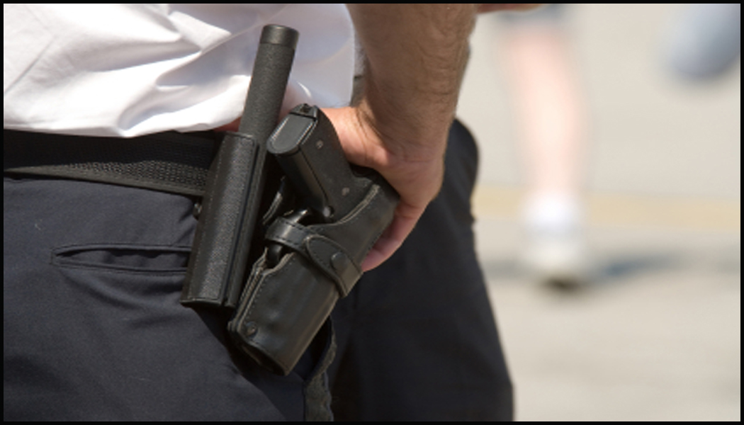
Теперь вы будете вооруженные моим опытом.

Slide 21
Это хорошая новость!!!

Slide 22
Ещё несколько секретов, которые от вас очень тщательно скрывают.

Slide 23
Самое важное в жизни – здоровье, любовь, успех.

Slide 24
Невидимый ураган разрушения

Slide 25
Невидимый ураган разрушения

Slide 26
Электромагнитный ураган на всем человечеством

Slide 27
Люди погружены в электромагнитный ураган в городах.

Slide 28
Электромагнитный ураган в каждом доме.

Slide 29
В каждой голове.

Slide 30
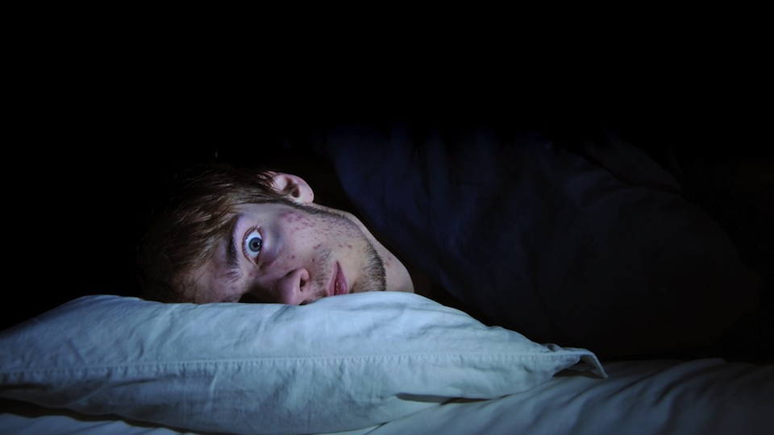
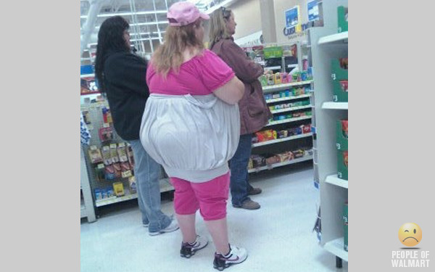
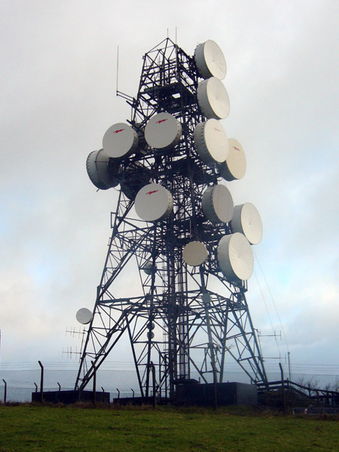
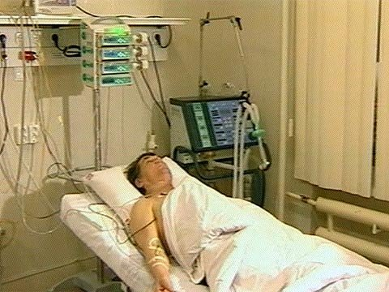

Slide 31
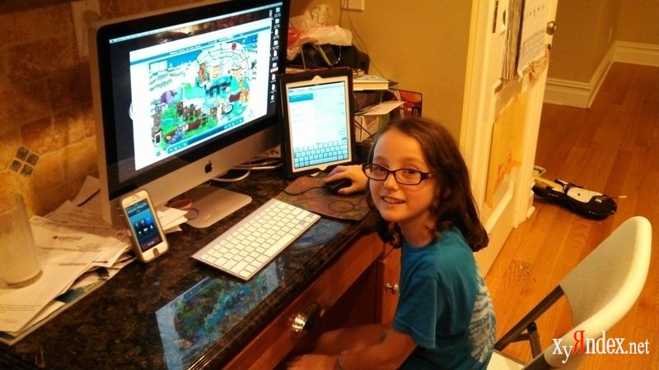
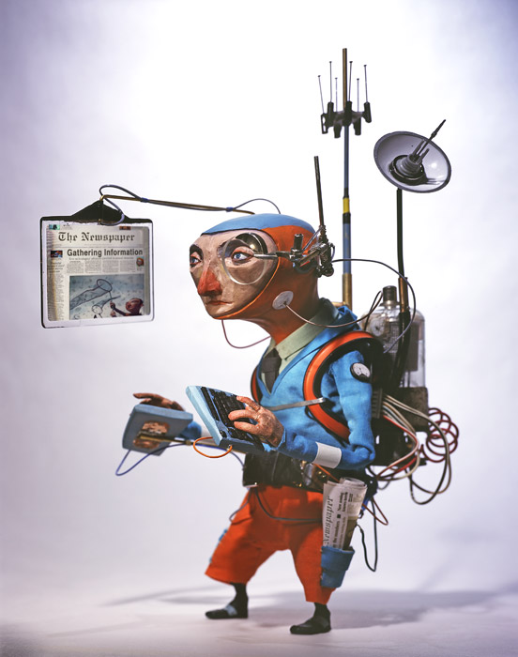
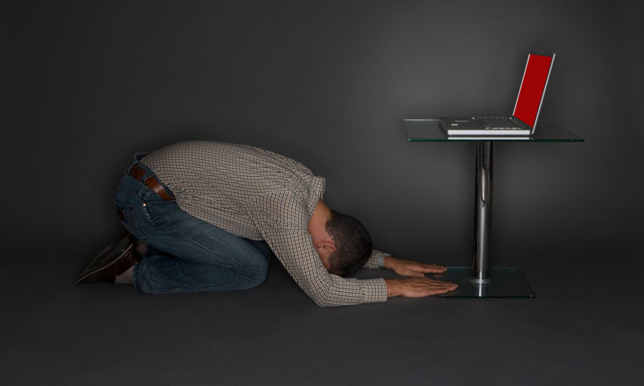
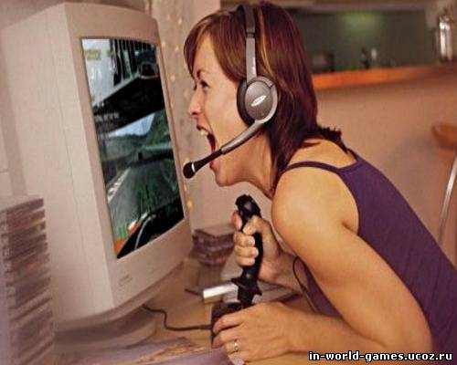

Slide 32
Производители гаджетов знают правду

Slide 33
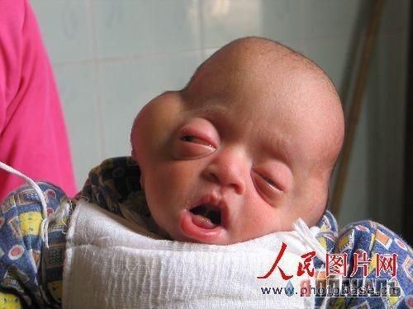
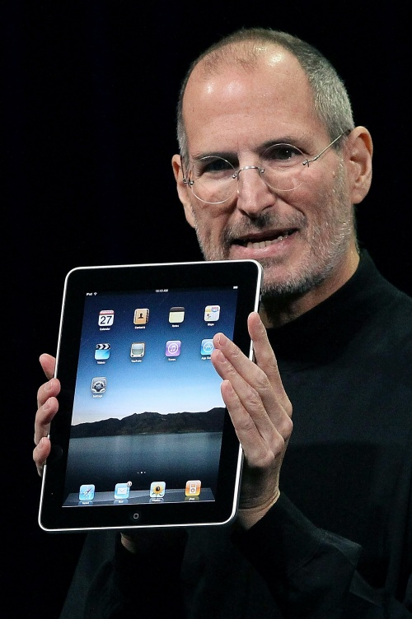
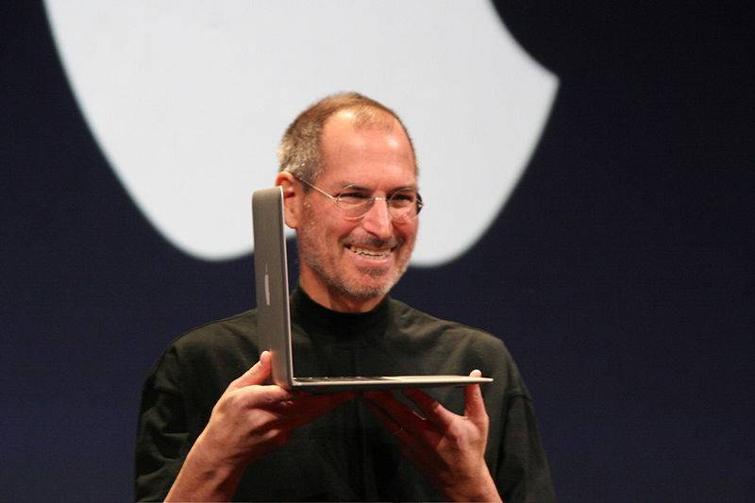
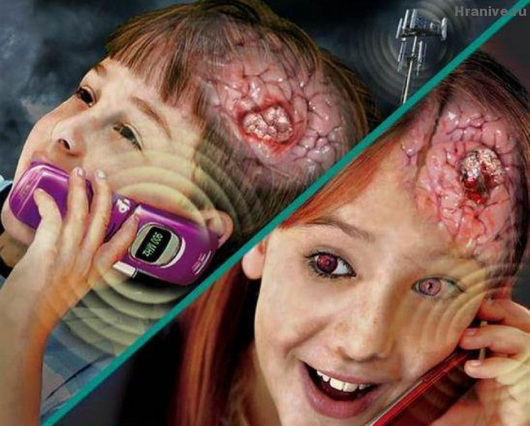
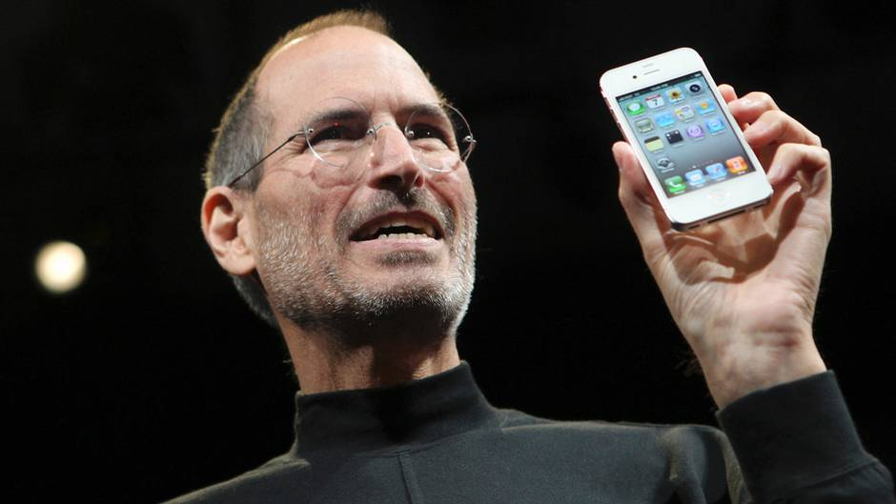
Они знают правду..

Slide 34
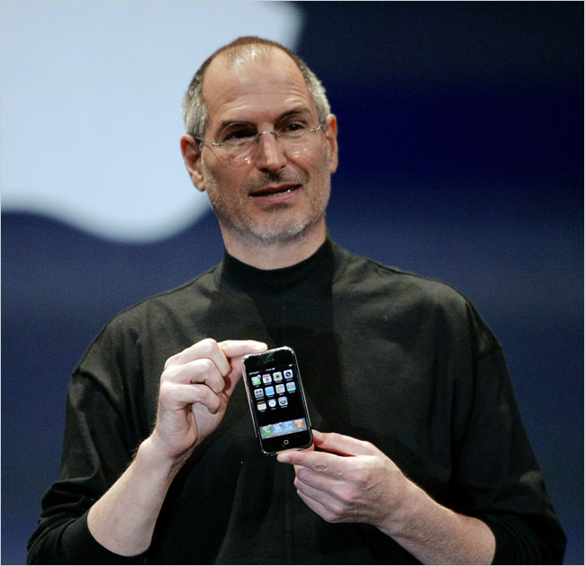
Своим детям я запретил играть с Айпадами и Айфонами. ………… Стив Джобс
Это мой секрет

Slide 35
ПОРА ОТКРЫТЬ ГЛАЗА НА ЭТУ ПРАВДУ.

Slide 36
Ваши здоровье, любовь и успех нуждаются в защите.

Slide 38
Теперь очень хорошие новости.

Slide 40
Надёжно, эффективно, проверено, доступно.

Slide 41
Всё уже хорошо

Slide 44
Кто с фильтрами Агеон сегодня!?

Slide 45
Осознание мудрости защитить самое ценное
Здоровье
Любовь
Успех

Slide 46
С Агеон мы сильнее в настоящем и будущем.

Slide 50
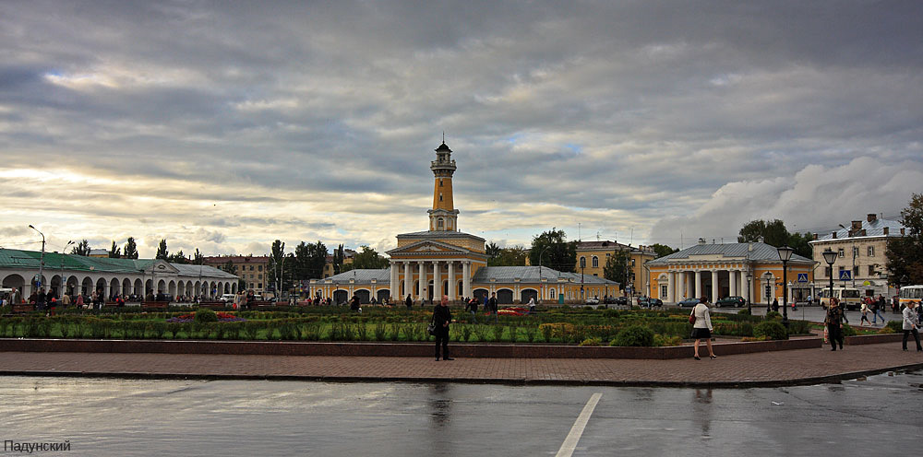

Slide 51
Но это ещё не всё.
Теперь очень хорошие новости.

Slide 52
Вы сейчас стали мудрее

Slide 53
Вы способны теперь защитить самое ценное !!!

Slide 54
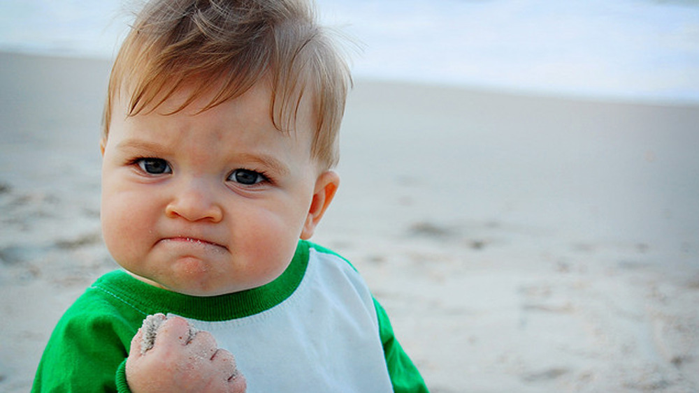
Теперь мы мудрее и сильнее излучения

Slide 55
Вместе с АРГО защитим народы России

